Slide 1
OSLO Mobiliteit
Trips en Aanbod
Webinar afsluiting publieke review
9 april 2020
Welkom! We starten om 10u.

Slide 2
Praktische afspraken
Geluid van het publiek is standaard gedempt​.
Vragen, opmerkingen en voorstellen kunnen via de chatfunctie meegedeeld worden.
Een ja/nee-vraag van onze kant, kan simpel en snel beantwoord worden via de chat:
akkoord = +1
niet akkoord = -1

Slide 3
Agenda
Aanleiding | 10’
Deelmobiliteit in Vlaanderen | 10’
OSLO | 10’
Gelopen traject | 10’
Eindresultaat | 10’
Proof-of-concept | 10’
Q&A | 10’
Volgende stappen | 5’

Slide 4
Aanleiding

Slide 5


Aanleiding en context: introductie basisbereikbaarheid
Missie en visie Basisbereikbaarheid:
Missie: Het mobiliteitsbeleid is gericht op het garanderen van de bereikbaarheid van onze samenleving. Daarbij wordt geïnvesteerd in een mobiliteitssysteem waarmee de economie en de maatschappij ondersteund worden.
Visie: Het mobiliteitssysteem is duurzaam, veilig, intelligent en multimodaal. Het wordt uitgebouwd en geëxploiteerd met aandacht voor toegankelijkheid en leefbaarheid.
Resultaat:
Decreet basisbereikbaarheid van 26 april 2019

Slide 6
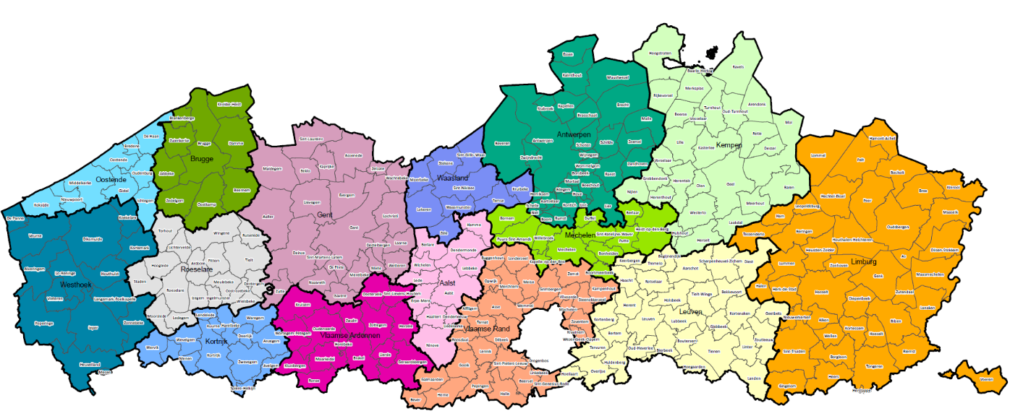
Uitwerken van infrastructuur en personenvervoer in 15 vervoerregio’s
Werking in handen van vervoerregioraad per vervoerregio
Staat in voor overleg tussen gemeenten, Vlaamse overheid en andere belanghebbenden over mobiliteit
Verzorgt de participatie en inspraak voor gemeenten over mobiliteit ( in de vorm van advies of beslissingen)

Slide 7
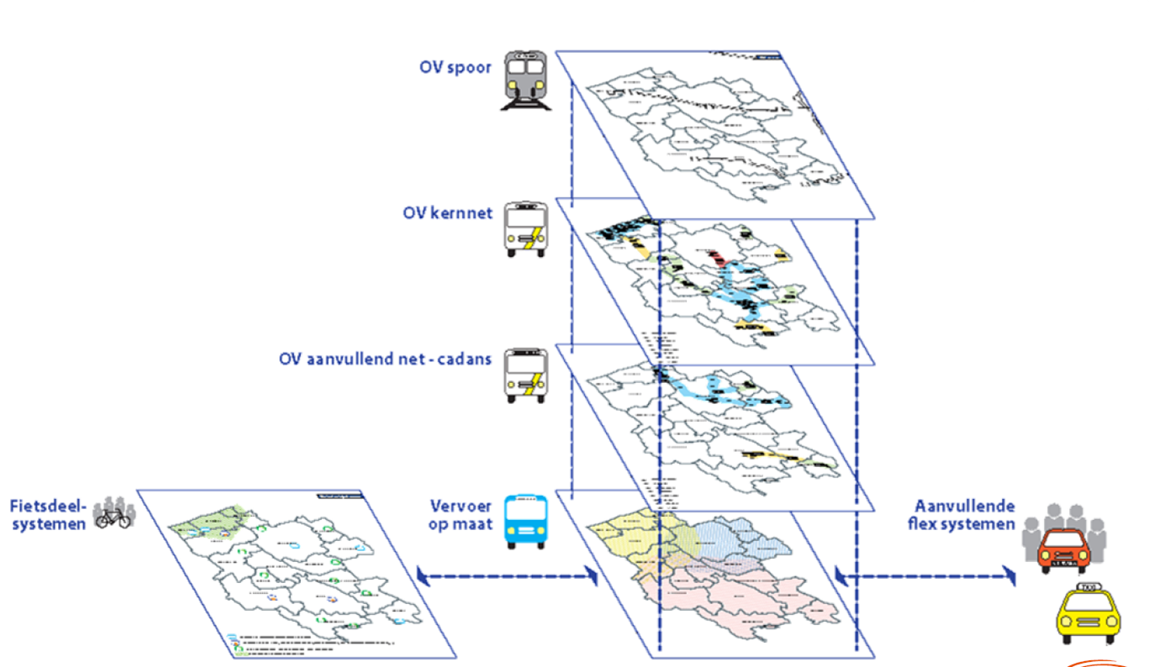
OV: gelaagd netwerk bestaat uit 4 lagen

Slide 8
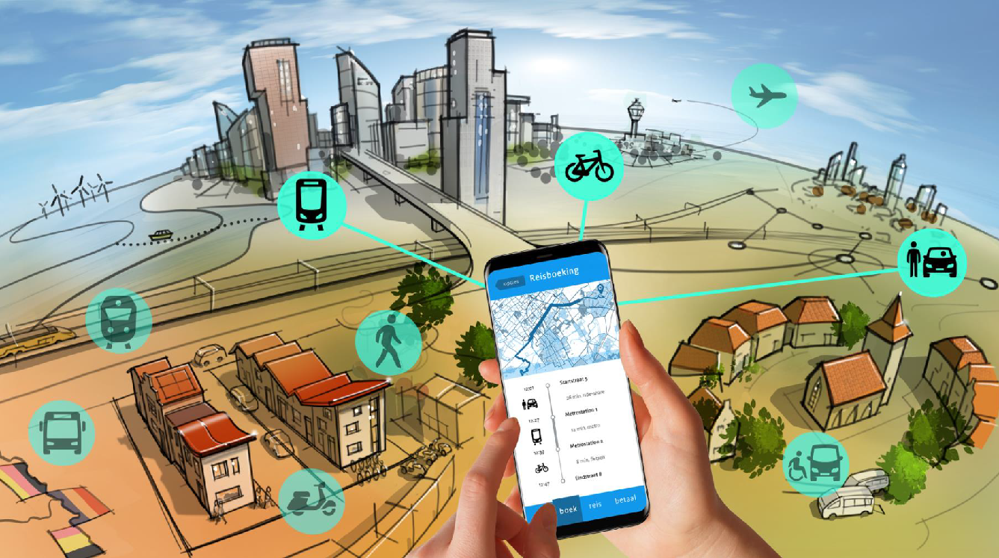
Inzetten op combimobiliteit

Slide 9
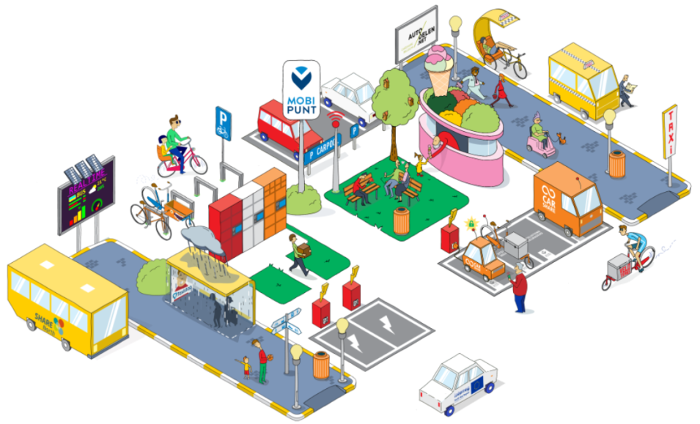
Kwalitatieve overstappunten: mobipunten

Slide 10

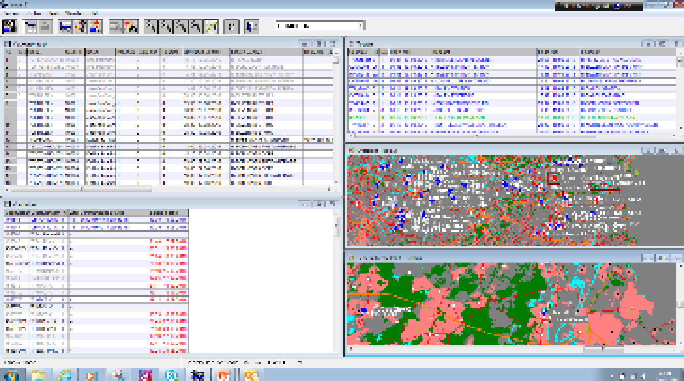


Oprichten mobiliteitscentrale

Slide 11
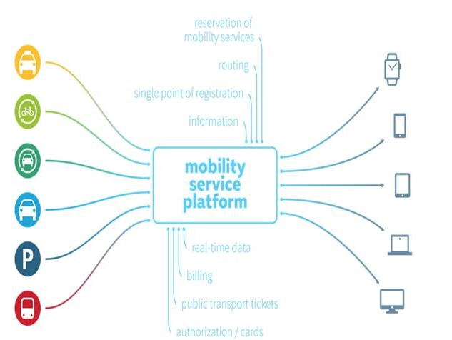
Werken volgens MaaS principes

Slide 12

Rechtsgrond standaardisatie
Basis: artikel 37§2 decreet basisbereikbaarheid:
De Vlaamse Regering stelt de regels vast voor interoperabiliteit, open data, realtimedata en de standaarden voor de informatie over het personenvervoer.
=> Uitwerken uitvoeringsbesluit van de Vlaamse Regering
Doel:
Het ontsluiten van de mobiliteitsdata als Linked Open Data en standaard interfaces (APIs) te definiëren
Samenwerking en integratie van de verschillende services en tools eenvoudiger te maken.
Het objectief is om de data vlot herbruikbaar te maken voor alle belanghebbenden.

Slide 13
Waarom een OSLO standaard?
Eén referentiemodel waarnaar op een snelle en gestructureerde manier gemapt kan worden vanuit bv. MDS, GBFS, Transmodel, NETeX, Tomp API, …
Uitbreidbaar met informatie over wegen en verkeer, autonome voertuigen en andere referentiemodellen die bij AWV, Mobilidata en andere entiteiten van de Vlaamse Overheid worden ontwikkeld.
Het semantisch model in linked open data is een duurzaam en toekomstgericht formaat dat slechts beperkt restricties oplegt aan de eigenlijke implementatie die in HTML, JSON-LD, CSV etc. kan gebeuren.
Voor toekomstige aanbestedingen van regionale MaaS systemen kan het referentiemodel structureel worden geïntegreerd in openbare aanbestedingen.

Slide 14
Deelmobiliteit in Vlaanderen

Slide 15






Gedeelde mobiliteit
Webinar:
OSLO standaard
Jeffrey Matthijs
@jeffreymatthijs
09/04/2020

Slide 16

Inhoud
1// Autodelen.net anno 2019
2// Gedeelde mobiliteit anno 2020
3// Spring mee op de standaard kar

Slide 17




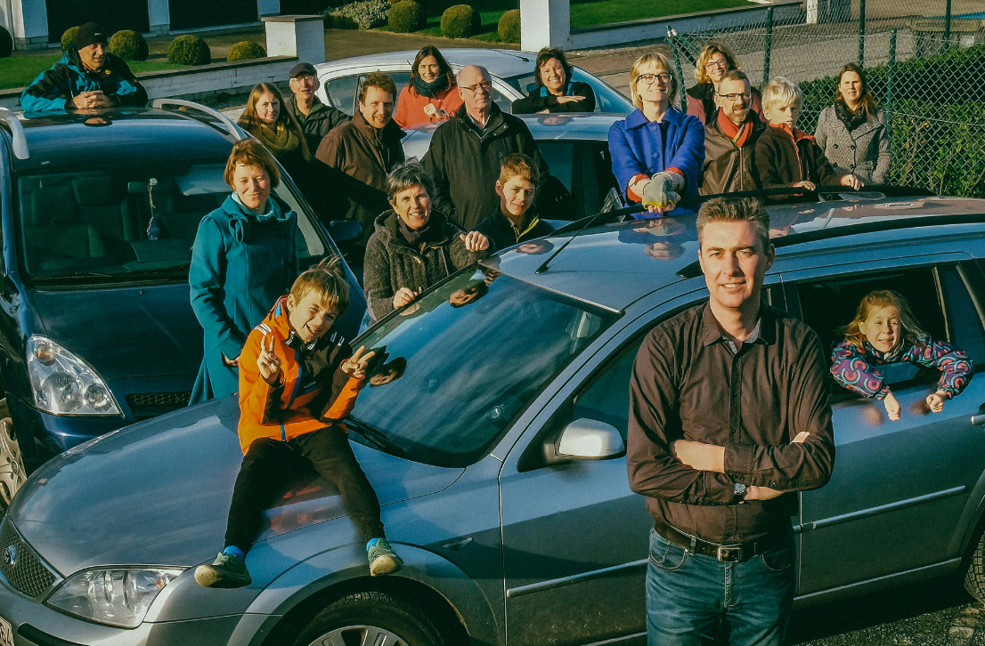
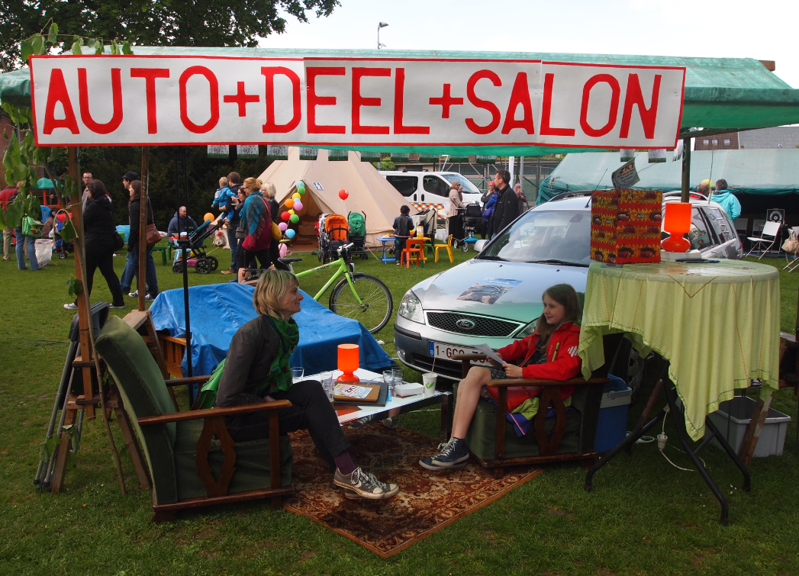
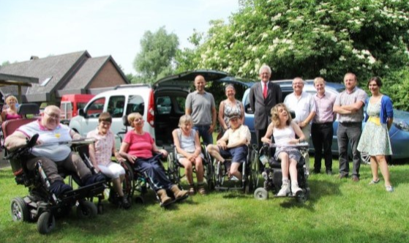

Autodelen.net

Slide 18
Gedeelde mobiliteit in Vlaanderen

Slide 19










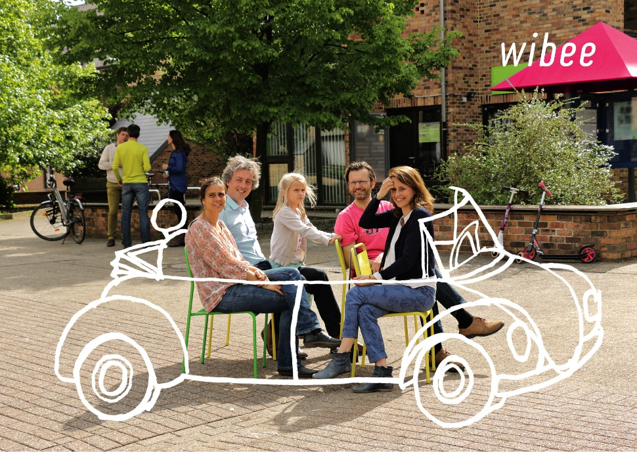

AUTODEELAANBIEDERS MET EIGEN VLOOT - BELGIË
Roundtrip
station based
Free floating
pool stations
Roundtrip
homezone based
Free floating operational area

Slide 20




AUTODEELAANBIEDERS MET EIGEN VLOOT - BELGIË
Roundtrip
station based
Free floating
pool stations
Verdwenen in laatste jaar
Roundtrip
homezone based
Free floating operational area

Slide 21



DELEN VAN PRIVÉWAGENS - BELGIË
Onder buren
P2P autodelen
Kostprijs
Marktprijs
Eenmalig contract bij opstart
Telkens contract tussen autodelers
Afspraken op maat
Platform
bepaalt

Slide 22

















FIETSDELEN EN GEDEELDE MICROMOBILITEIT IN BELGIË
Back to one fietsen
Back to many (pool stations) fietsen
(particulier fietsdelen)
Free floating fietsen
Free floating steps en scooters
(met afgebakende drop zones)
(evt. met afgebakende drop zones)
Elektrische steps
Elektrische scooters

Slide 23
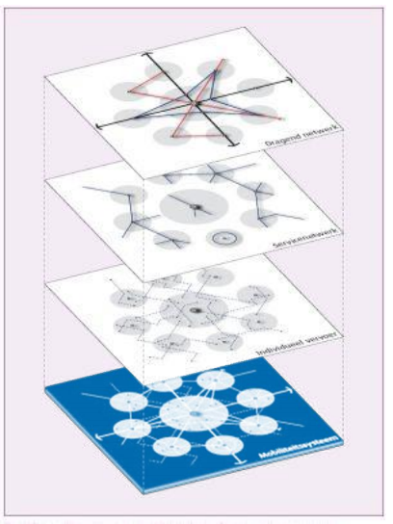
Belang OSLO voor sector
1/ Europa Richtlijn National access point
Standaardisatie semantiek en technologie
Vlaamse mobiliteitscentrale (OSLO-traject)
2/ Vlaanderen decreet basisbereikbaarheid
Vervoerregio’s + 4 transportlagen
Comimobiliteit en mobipunten

Slide 24
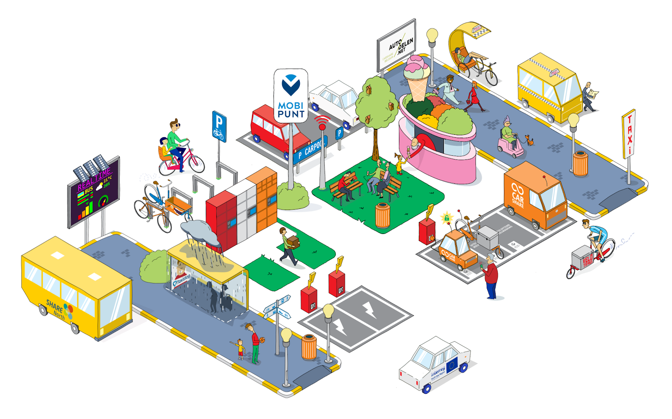

Slide 25
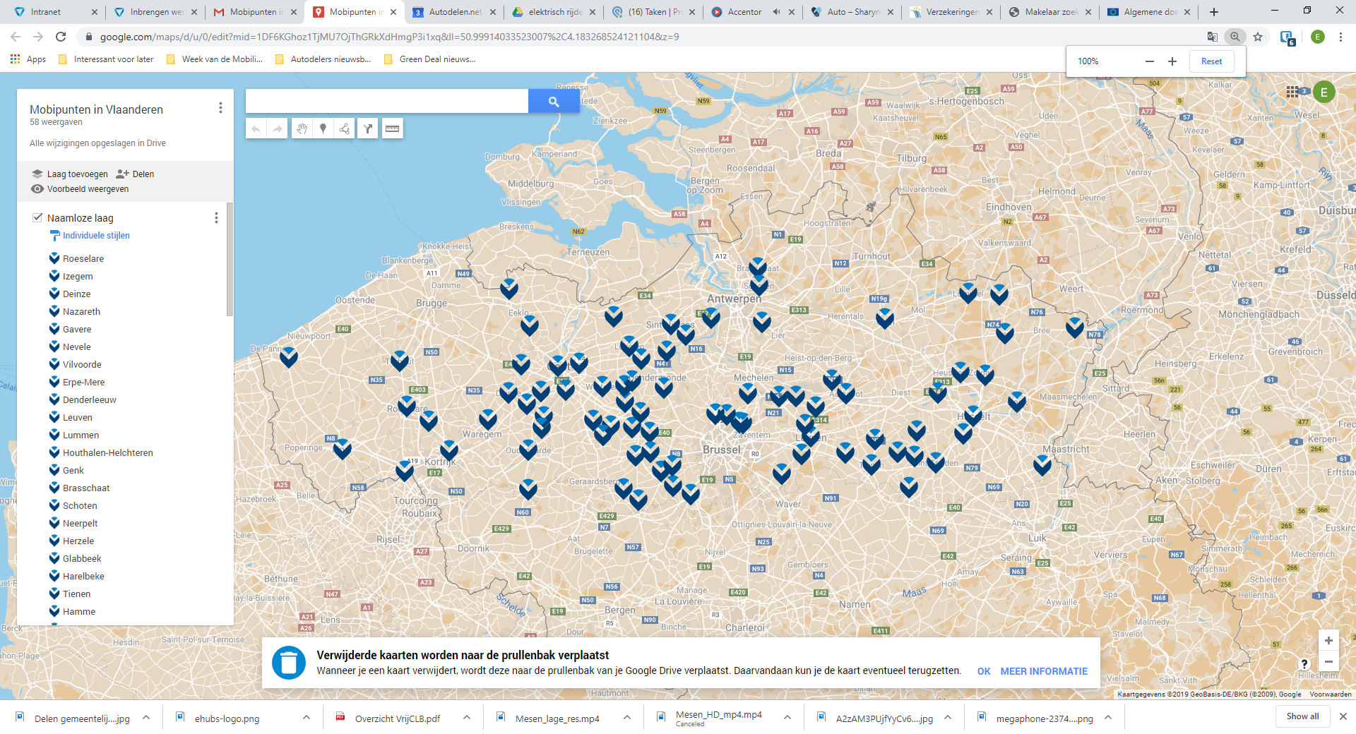
Mobipunten in progress

Slide 26
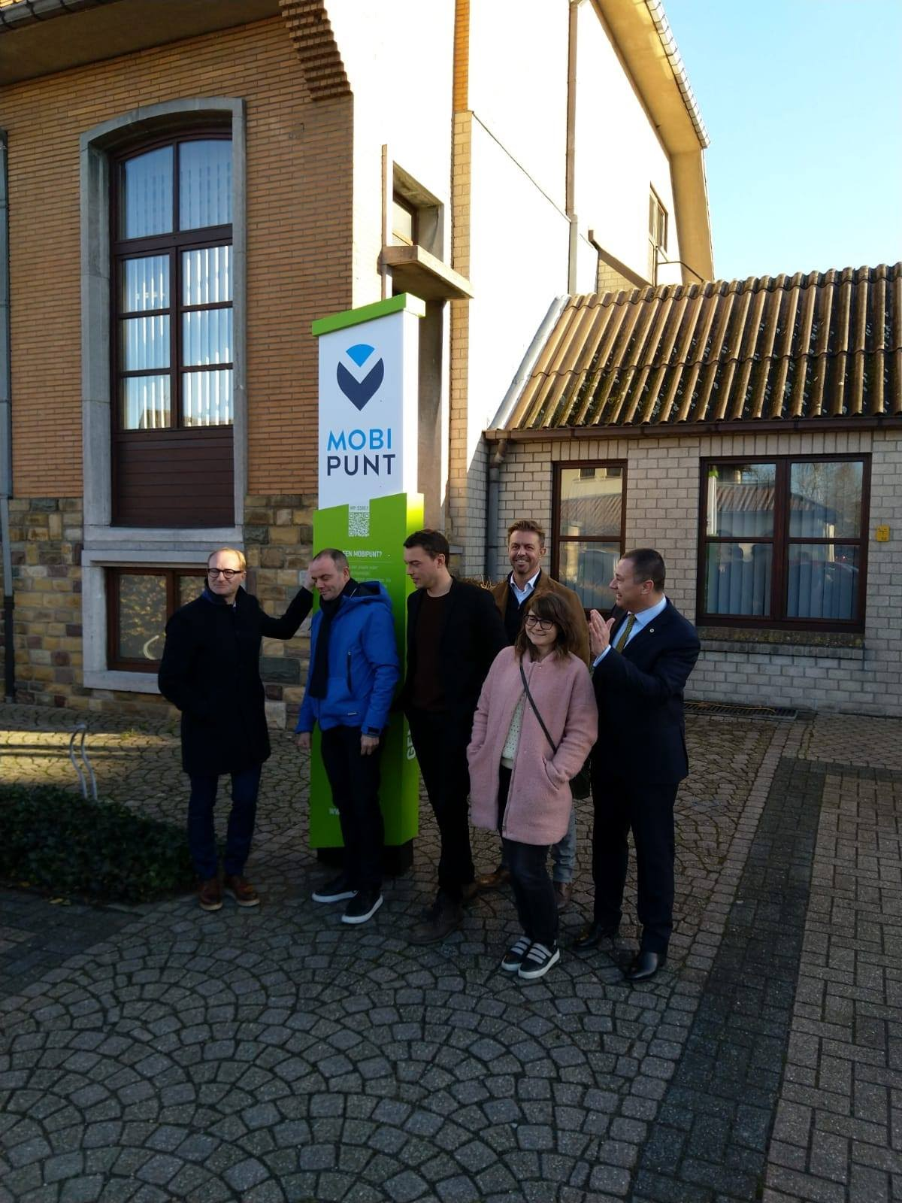
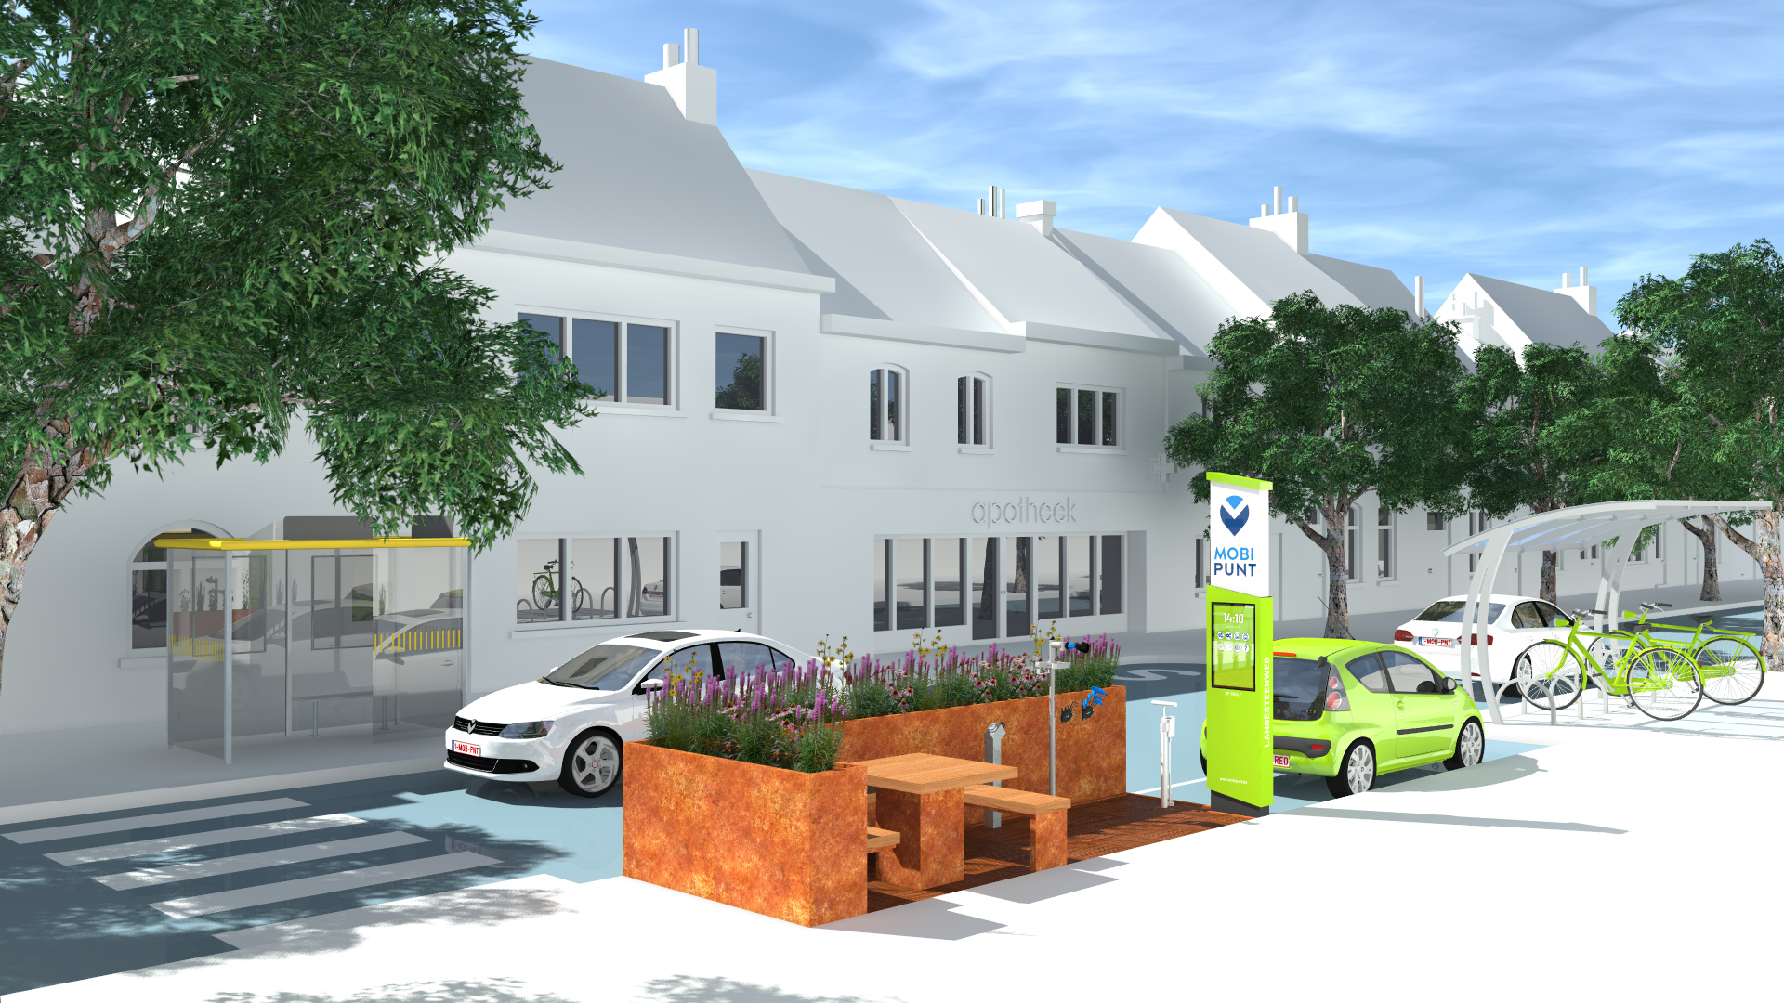
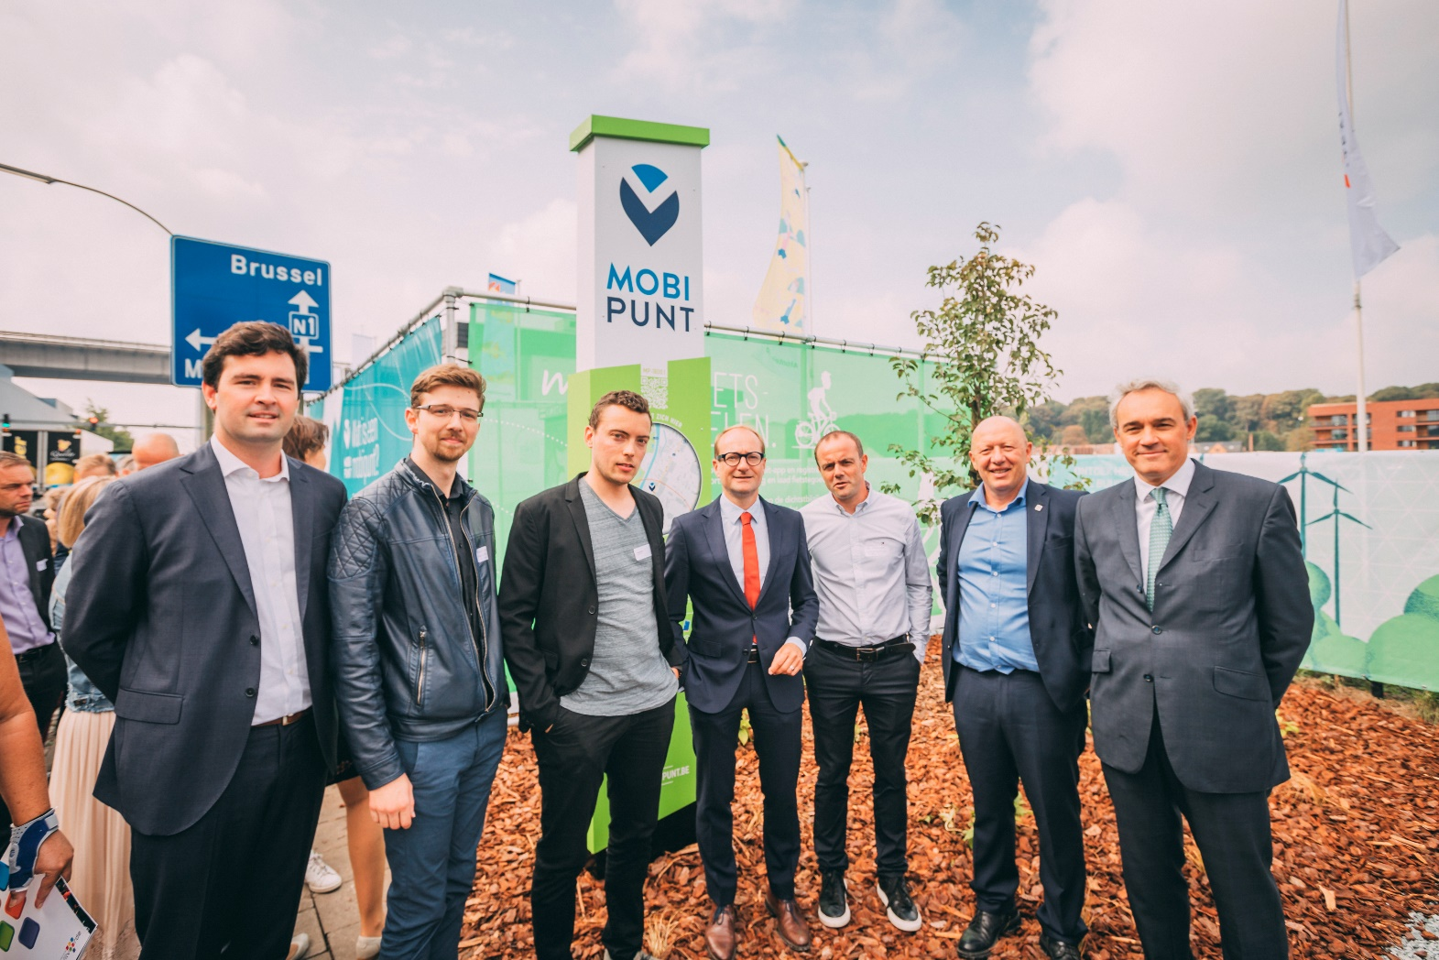
DIENSTEN AUTODELEN.NET
Uitbouwen van Mobipunten

Slide 27

7. Bijkomende incentives
Thank you!
Autodelen.net
jeffrey@autodelen.net
https://be.linkedin.com/in/jeffreymatthijs
@jeffreymatthijs
Notes:
:

Slide 28
OSLO

Slide 29


Slide 30
Open Standaarden
voor
Linkende Organisaties

Slide 31
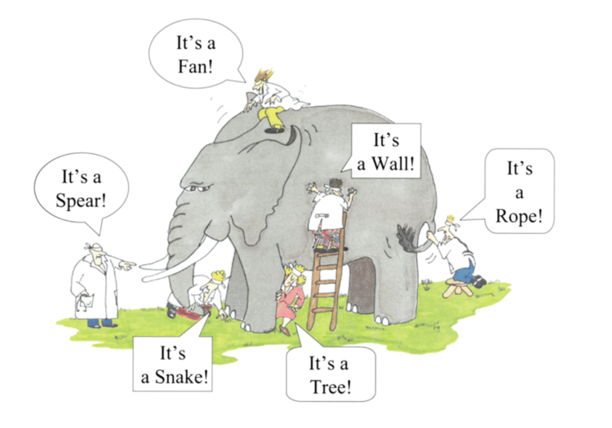

Slide 32

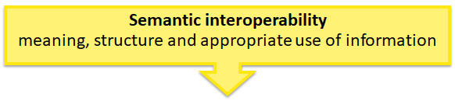
Niveaus van interoperabiliteit
Legale interoperabiliteit
Organisationele interoperabiliteit
}
Semantische interoperabiliteit
OSLO
Technische interoperabiliteit

Slide 33





OSLO
Semantische interoperabiliteit
Semantische interoperabiliteit
Technische interoperabiliteit
Technische interoperabiliteit
Tools
Ondersteuning & Governance
Ondersteuning & governance
Use cases

Slide 34
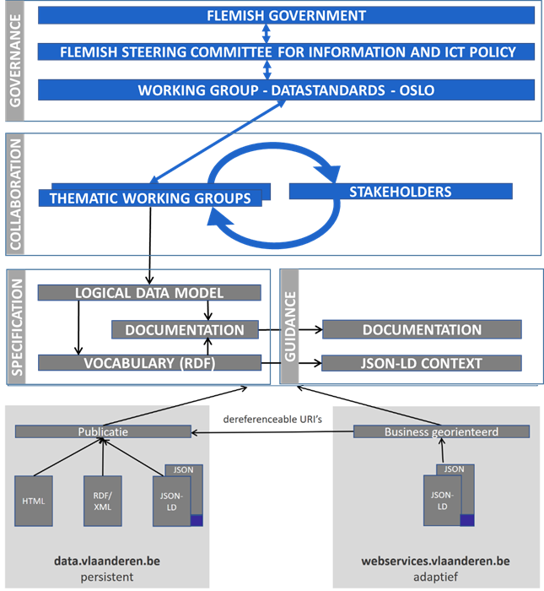

Slide 35


Bottom-up development
Notes:
Icons made by Freepik from www.flaticon.com
Grassroots initiative

Slide 36
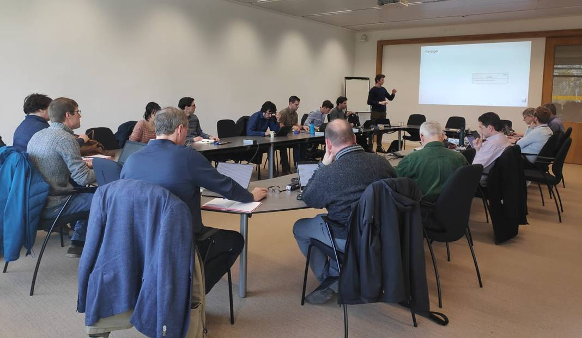
Thematische werkgroepen

Slide 37
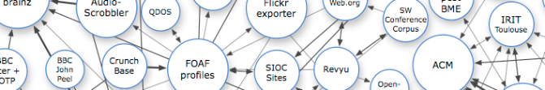




Share and re-use
International Standards
EU ISA CORE
Vocabularies
OSLO
Extention
e.g. Datex II, SIRI, NeTEx, Transmodel, GBFS, …
EU - ISA²
Federal Government
Regional Government
Local Government
Industry
Academia
OSLO
PERSON VOCABULARY
OSLO
BUSINESS VOCABULARY
OSLO
ROAD VOCABULARY
OSLO
ORGANISATION VOCABULARY
OSLO
DCAT-AP VL VOCABULARY

Slide 38

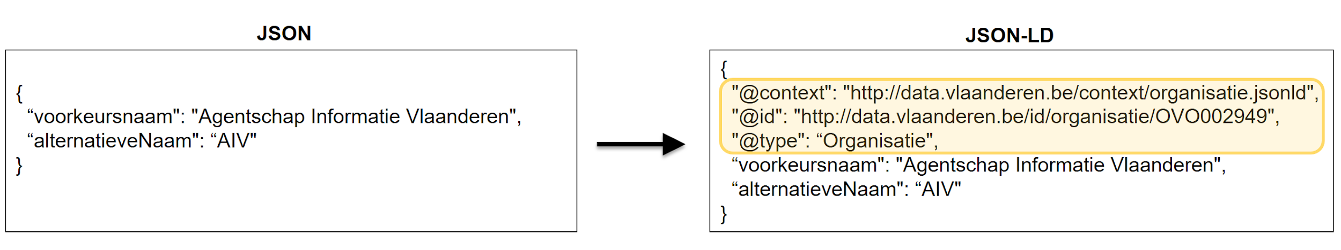
Machine-readable

Slide 39
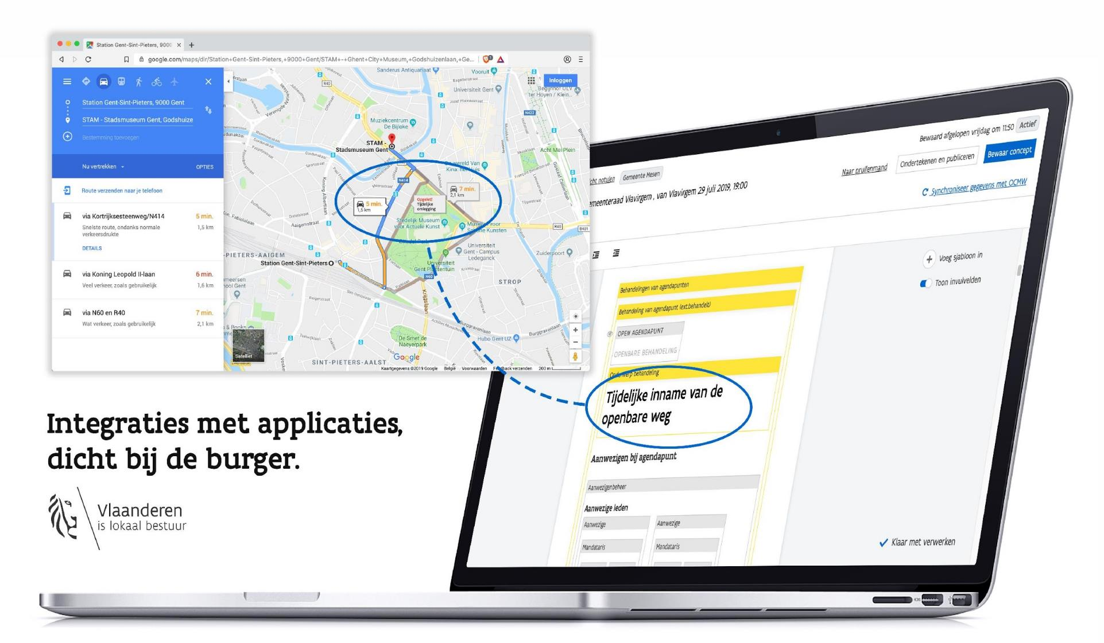

Slide 40
Gelopen traject

Slide 41
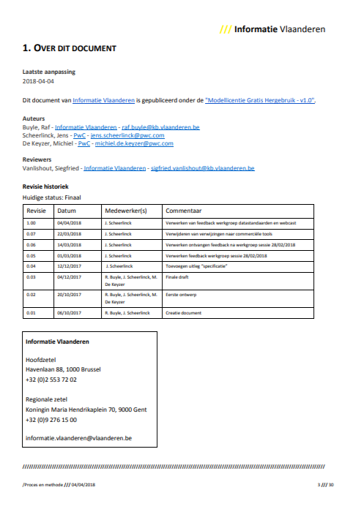
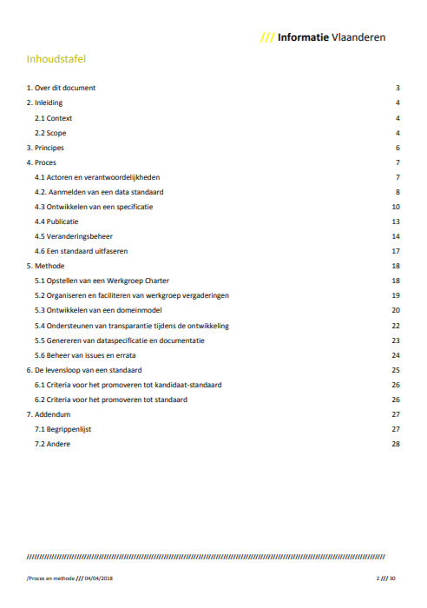

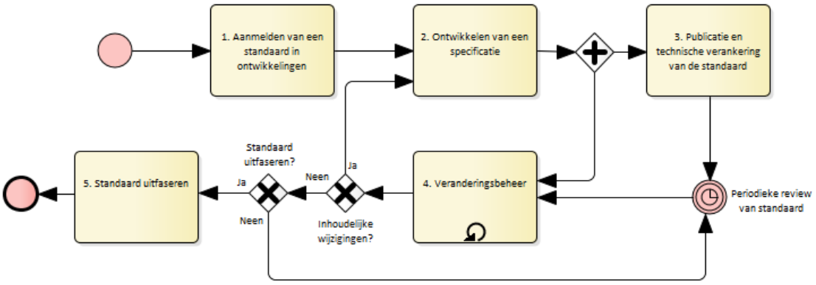
Proces en methode
Schaalbaar proces voor het registreren, ontwikkelen, aanpassen en uitfaseren van datastandaarden.
Notes:
Icons made by Freepik from www.flaticon.com

Slide 42























Slide 43
Tijdlijn - workshops
Kick-off
Thematische
workshop 3
Thematische
workshop 5
Thematische
workshop 1
September
Oktober
November
December
Business workshop
Publieke review
Thematische
workshop 2
Thematische
workshop 4

Slide 44
Tijdlijn - publieke review
Start publieke review
Proof of concept
December
Januari
Februari
Maart
Feedback
moment
Einde publieke review

Slide 45
Eindresultaat

Slide 46
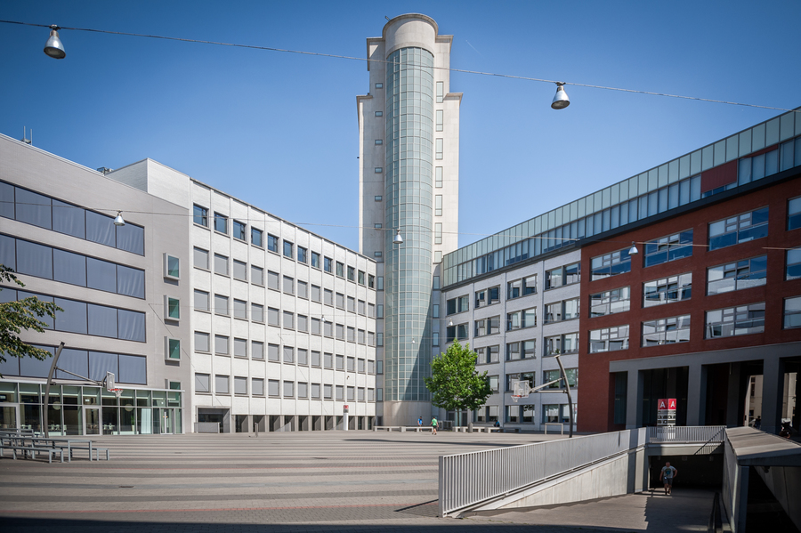



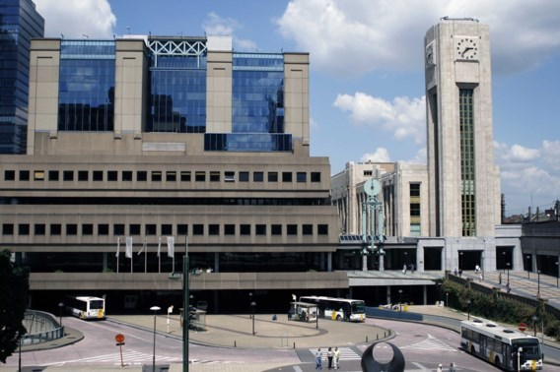


Use cases
Reiziger
use cases
use cases
Mobiliteits
aanbieder
use cases
Reiziger
OSLO
MOBILITEIT
MaaS
aanbieder
Overheden
use cases
use cases

Slide 47
Use cases
Mobiliteitsaanbieder
use cases
Aanbod beschrijven in termen van
Mobiliteits
aanbieder
use cases
Reiziger
OSLO
MOBILITEIT
diensten
MaaS
aanbieder
Overheden
use cases
netwerk
use cases

Slide 48

Use cases
MaaS-aanbieder
use cases
use cases
use cases
Mobiliteits
aanbieder
use cases
1 service
use cases
Reiziger
OSLO
MOBILITEIT
+ +
MaaS
aanbieder
Overheden
use cases
use cases
use cases
use cases

Slide 49
Use cases
Overheden
use cases
use cases
Mobiliteits
aanbieder
aanbod als open data
use cases
Reiziger
OSLO
MOBILITEIT
inzichten in mobiliteitsgedrag
MaaS
aanbieder
Overheden
use cases
rapportage
use cases

Slide 50
Eindresultaat
Applicatieprofiel Mobiliteit Trips en Aanbod
https://test.data.vlaanderen.be/doc/applicatieprofiel/mobiliteit-trips-en-aanbod
Vocabularium Mobiliteit Trips en Aanbod
https://test.data.vlaanderen.be/ns/mobiliteit/trips-en-aanbod
Vocabularium Netwerk
https://test.data.vlaanderen.be/ns/netwerk
Vocabularium Transportnetwerk
https://test.data.vlaanderen.be/ns/transportnetwerk

Slide 51
OSLO Standaardenregister
Bevat altijd de laatste versie
https://data.vlaanderen.be/standaarden/

Slide 52
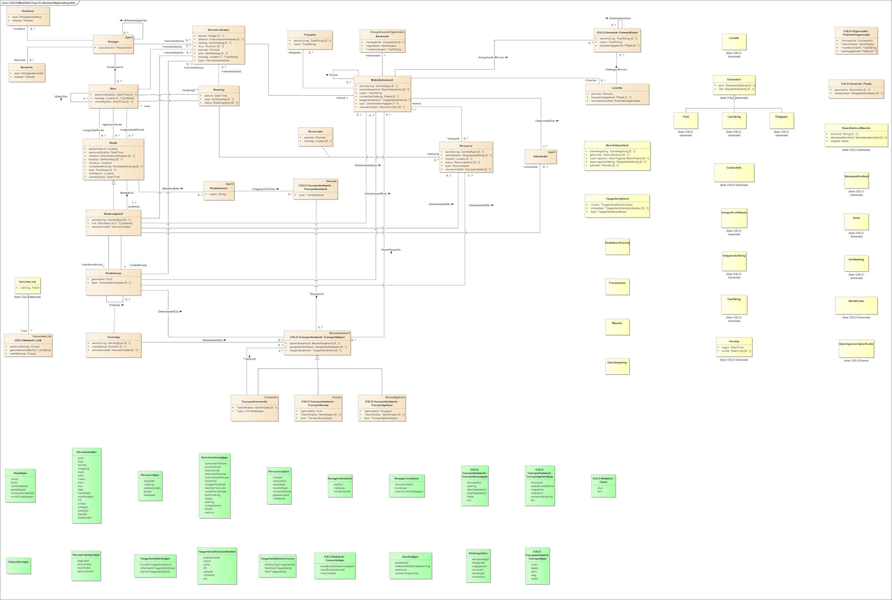

Slide 53
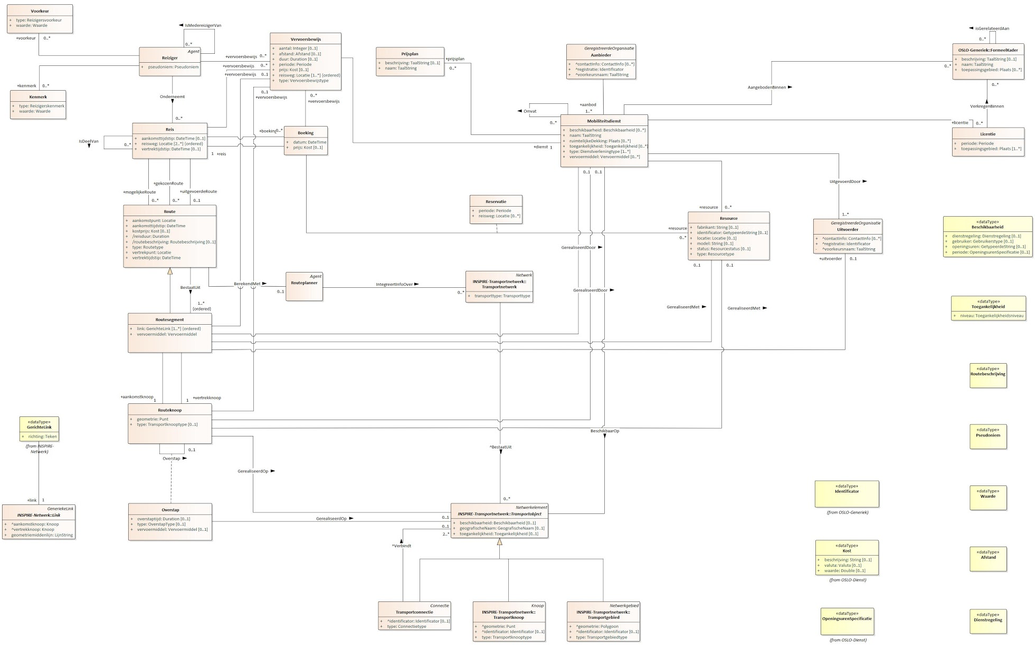
REIZIGER
DIENSTEN AANBOD
LICENTIE
BOEKING
TRIP
NETWERK

Slide 54
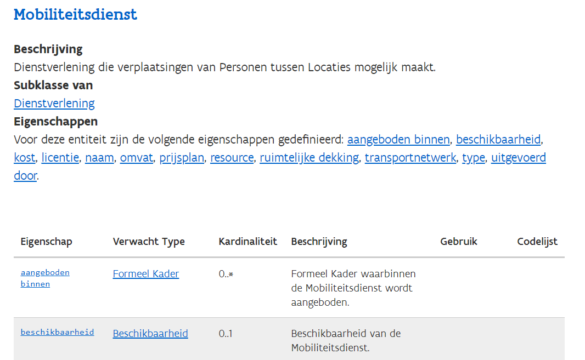
Definities

Slide 55
Issues
https://github.com/Informatievlaanderen/OSLOthema-mobiliteit-trips-en-aanbod/issues
URI → subdomein aangemaakt
Test cases Stad Antwerpen → ok
Uitvoerder: subtype van Agent
Codelijsten blijven voorlopig illustratief
Netwerk en Transportnetwerk VOC aangemaakt

Slide 56
Proof-of-concept

Slide 57
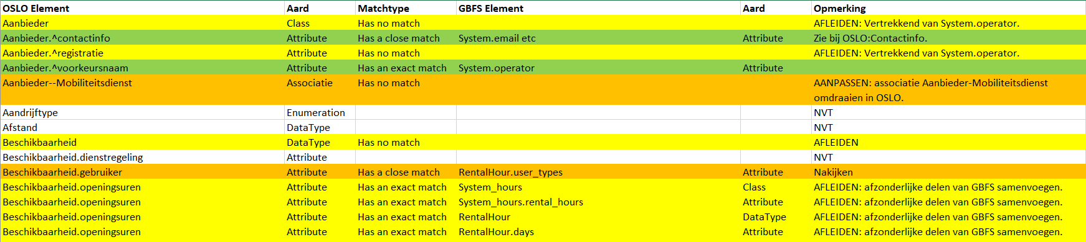
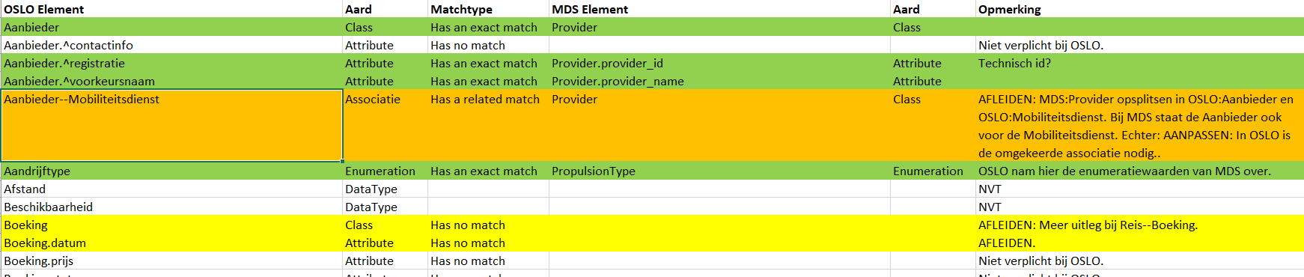
Mapping GBFS en MDS

Slide 58
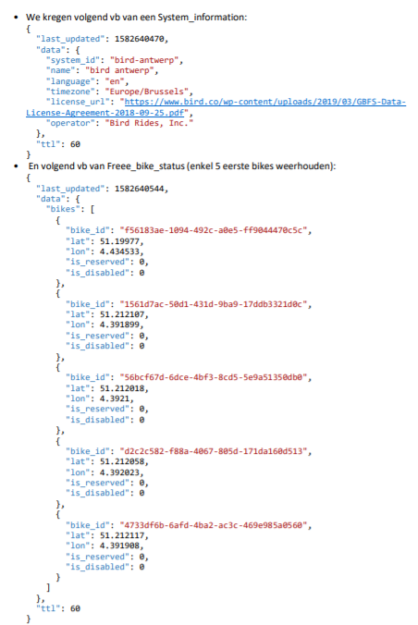
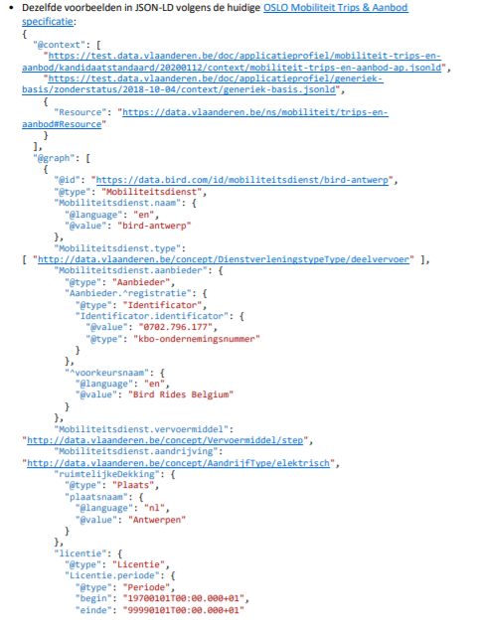
Omzetting naar OSLO JSON-LD
step-rental
step rental
step operator
step-rental
123.4234.54
Step Rental Belgium

Slide 59
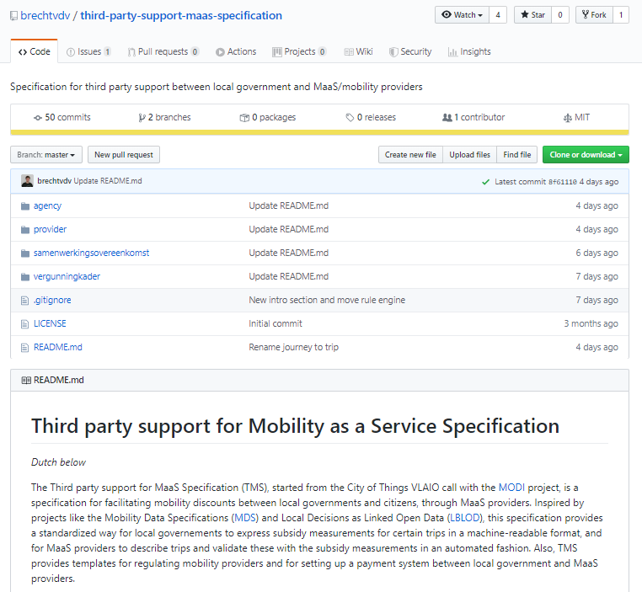
City of Things PoC

Slide 60
Q&A

Slide 61
Q&A
Vragen mogen gesteld worden via de chat.

Slide 62
Volgende stappen

Slide 63
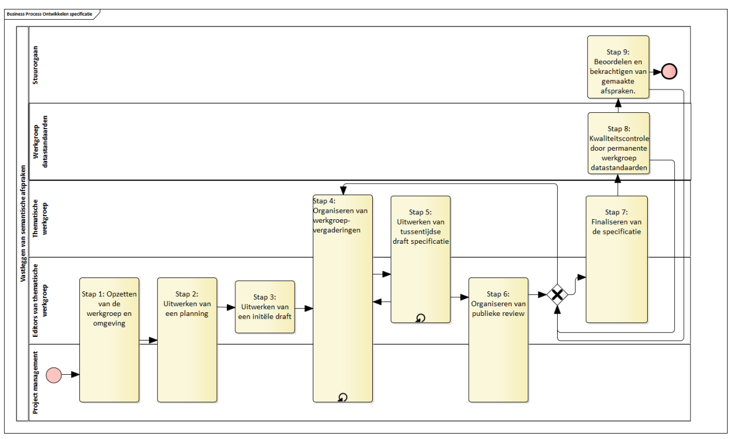
Volgende stappen
Bron: Proces en methode voor de erkenning van datastandaarden

Slide 64
Bedankt!

